Slide 1










(+593) 99 583 8626

Slide 2



ADVENTISTA DEL SÉPTIMO DÍA
MOVIMIENTO DE REFORMA

Slide 3





Asiste Puntual
Cada sábado 9:00am (Ecuador) por:
ASDMR ECUADOR
Unión Ecuatoriana ASDMR
Registro
de Asistencia

Slide 4




La lección de los niños para hoy es:
La Promesa del Espíritu Santo
Sábado, 9 de agosto de 2025

Slide 5

La Promesa del Espíritu Santo
Sábado, 9 de agosto de 2025
Lección 6

Slide 6



Verso bíblico de memoria
“Y nosotros somos testigos suyos de estas cosas, y también el Espíritu Santo, el cual ha dado Dios a los que le obedecen.”
(Hechos 5:32)
Idea central
“La promesa del Espíritu Santo no se limita a ninguna edad ni raza. Cristo declaró que la influencia divina de su Espíritu estaría con sus seguidores hasta el fin.”
Los Hechos de los Apóstoles, p. 40.
Sábado, 9 de agosto de 2025
Introducción

Slide 7
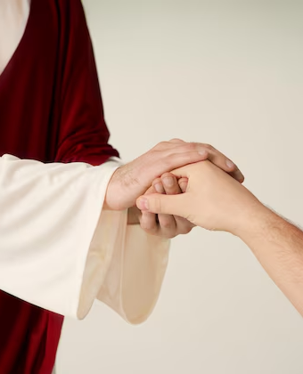
Al recibir a Jesús por la fe, ¿qué reciben los cristianos en sus corazones?
El cristiano recibe justificación, paz con Dios, acceso a la gracia, esperanza segura de la salvación futura y de estar con Dios eternamente…
…recibe también fortaleza en medio de las pruebas y por medio del Espíritu Santo el amor de Dios es derramado en su corazón.
Obediencia, el fruto de la fe
Domingo

Slide 8

Se manifiesta en una vida continua de obediencia a sus mandamientos, no es una obediencia forzada, sino fruto del amor a Cristo...
…y es el Espíritu Santo quien capacita al creyente para vivir en armonía con la voluntad de Dios.
¿Cómo se manifiesta el amor de Cristo en la vida del creyente?
Obediencia, el fruto de la fe
Domingo

Slide 9
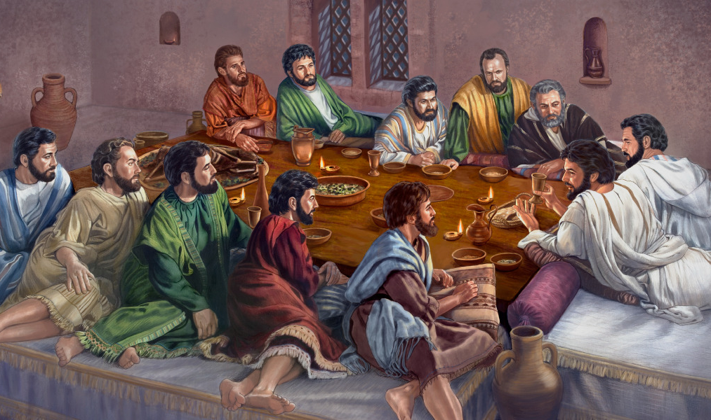
Jesús prometió enviar al Espíritu Santo, así les aseguró que no los dejaría huérfanos…
…pues, aunque se iría al Padre, su presencia seguiría viva por medio del Espíritu Santo.
Y yo rogaré al Padre, y os dará otro Consolador, para que esté con vosotros para siempre: el Espíritu de verdad...
¿A quién prometió Jesús enviar para consolar a los discípulos?
Una necesidad esencial
Lunes

Slide 10
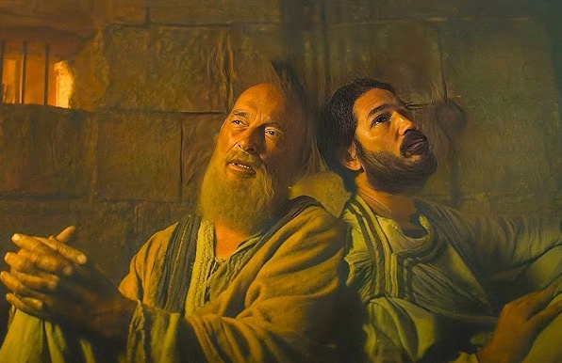
Estorbado por la humanidad, Cristo no podía estar en todo lugar personalmente…
…pero viviría en el corazón de los discípulos por medio del Espíritu Santo siempre que su amor y obediencia a Él permaneciesen.
Por el Espíritu, el Salvador sería accesible a todos, en toda prueba y lugar, y en todas las tristezas y aflicciones.
¿Cómo “viviría” Cristo en el corazón de los discípulos?
Una necesidad esencial
Lunes

Slide 11
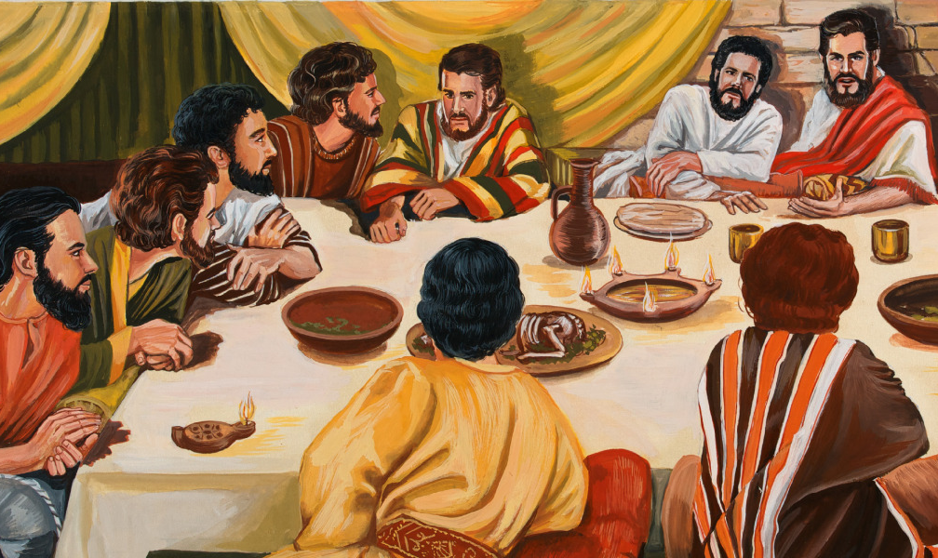
Al ver Jesús que no comprendían el significado de sus palabras, prometió a sus discípulos que el Espíritu Santo abriría su mente para que las comprendiesen…
…también les prometió que el Espíritu Santo les recordaría sus enseñanzas y les revelaría otras que había dejado sin decir porque no estaban preparados para entenderlas en ese tiempo.
Mas el Consolador,… él os enseñará todas las cosas, y os recordará todo lo que yo os he dicho.
¿De qué manera influiría el Consolador en la memoria y la comprensión de los discípulos?
El Maestro
Martes

Slide 12

El Espíritu Santo sería el guía divino que conduciría a los creyentes a una comprensión más profunda de la revelación divina, preparándolos para el tiempo del fin…
…pero para que esta promesa se cumpla y las enseñanzas sean recordadas en tiempo de peligro, sus seguidores al estudiar la Biblia deben poner de lado sus ideas preconcebidas y dejar que el Espíritu del cielo los guíe.
¿Qué más haría el Consolador en favor de los verdaderos seguidores de Cristo?
El Maestro
Martes

Slide 13
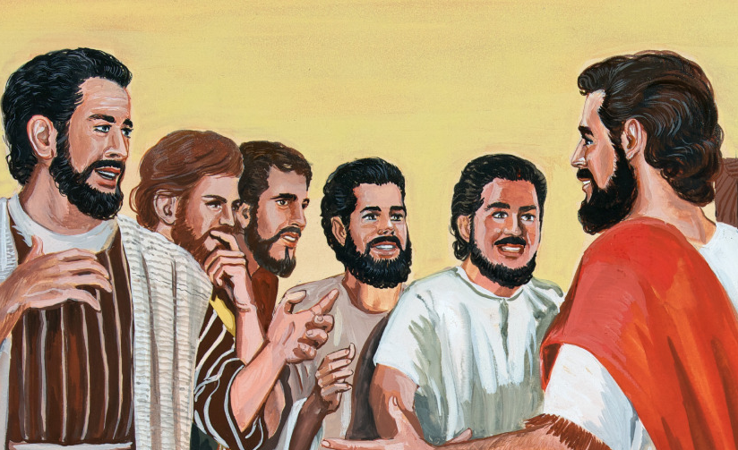
Su último legado a los discípulos fue un legado de paz, no la paz que proviene de la conformidad con el mundo…
…sino una paz que da seguridad en medio de las pruebas, esto como resultado de la unión con Dios y del conocimiento de que Él tiene el control de todo.
La paz os dejo, mi paz os doy; yo no os la doy como el mundo la da...
¿Qué maravillosa promesa dio Jesús a Sus fieles seguidores, una promesa que sería muy útil en tiempos de adversidad?
Un legado de paz
Miércoles

Slide 14
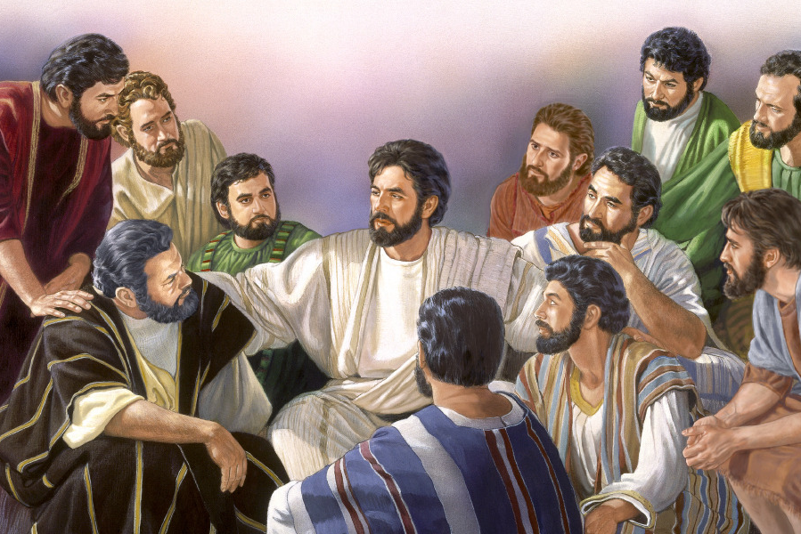
Jesús pudo afirmar con plena autoridad: “Satanás no tiene ningún dominio sobre mí”…
…pues, aunque el enemigo lo tentó repetidamente, Jesús se mantuvo fiel, dependiendo de su comunión con el Padre y del poder del Espíritu Santo.
No hablaré ya mucho con vosotros; porque viene el príncipe de este mundo, y él nada tiene en mí.
Al final de Su misión, ¿qué pudo afirmar Jesús acerca de sí mismo?
Un legado de paz
Miércoles

Slide 15
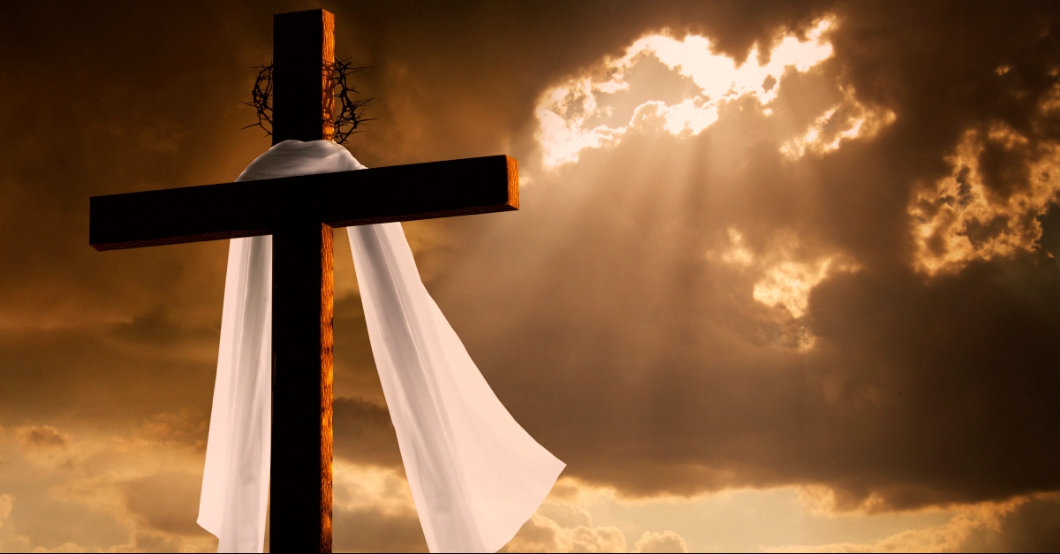
El único medio por el cual podemos tener paz con Dios es por medio de Jesucristo, pues Él venció al mundo y nos reconcilió con Dios por su sangre.
Nuestro Señor, recorriendo el terreno que el hombre debe recorrer, ha preparado el camino para que también venzamos y alcancemos la paz con Dios.
¿Cuál es el único medio por el que podemos tener paz con Dios?
La paz de Cristo
Jueves

Slide 16
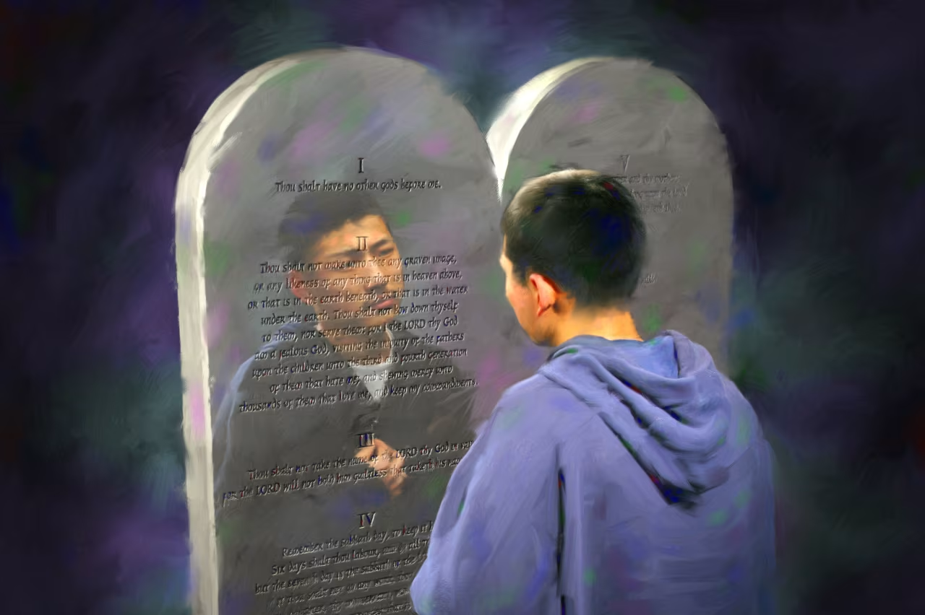
¿Qué se requiere del creyente que desea estar en paz con Dios?
Para tener paz con Dios, el creyente con la ayuda del Espíritu Santo debe amar y obedecer su ley…
…pues esta es la expresión de su carácter, y vivir conforme a ella significa caminar en armonía con su voluntad.
Su experiencia será una vida de comunión con Dios, y al decidir hacer lo que le agrada a Él…
…como resultado Dios escucha sus oraciones y le concede lo que pide conforme a su voluntad.
¿Cuál será la experiencia de tal creyente?
La paz de Cristo
Jueves

Slide 17





La obediencia es el resultado natural de una fe genuina en Cristo; no se trata de un esfuerzo humano para ganar el favor divino, sino del fruto de una vida transformada por la gracia de Dios.
El Consolador, el Espíritu Santo, es una necesidad esencial en la vida del creyente, porque es a través de Él que Cristo habita en el corazón, se comprende la verdad y se recibe poder para vencer el pecado.
El Espíritu Santo actúa como el Maestro divino enviado por Cristo para guiar al creyente a toda la verdad; Él no habla por su propia cuenta, sino que transmite fielmente lo que procede del Padre y del Hijo.
El legado de paz que Jesús dejó a sus discípulos sostiene al creyente en tiempos de prueba, fortalece su fe y le da seguridad en las promesas divinas, es el regalo del Salvador para todos los que lo aman y confían en Él.
El único medio por el cual podemos tener paz con Dios es Jesucristo, quien, mediante su sacrificio en la cruz, derribó la barrera del pecado que nos separaba del Padre.
Afirmo lo que aprendí
Resumen

Slide 18

Avanzo
Creo que el Espíritu Santo es un regalo disponible para todos los que obedecen y siguen a Cristo con sinceridad.
al tomar buenas decisiones
¡Decido abrir mi corazón a la dirección del Espíritu Santo, viviendo en obediencia y buscando su guía constante!
Aplico a mi vida lo que aprendí
Decisión

Slide 19


Soy Mayordomo:
Planifico mi ofrenda
Para transferencias bancarias:
Banco Pacífico
Cuenta Corriente #637254
Banco Pichincha
Cuenta de Ahorros #3735728600
RUC: 1790984362001
ADVENTISTAS DEL SÉPTIMO DÍA MOVIMIENTO DE REFORMA UNION ECUATORIANA
DIEZMOS
OFRENDAS
Mayordomía

